Slide 1
Impact of obesity on breast cancer recurrence and minimal residual disease
című cikk bemutatása
Cikk szerzői: Brett L. Ecker Jun Y. Lee, Christopher J. Sterner, Aaron C. Solomon, Dhruv K. Pant, Fei Shen, Javier Peraza, Lauren Vaught, Samyukta Mahendra, George K. Belka, Tien-chi Pan, Kathryn H. Schmitz and Lewis A. Chodosh
Breast Cancer Research – 2019/41
https://doi.org/10.1186/s13058-018-1087-7
Bemutatót készítette: Burian Sándor, AWXYHE
Orvosi vizsgálatok kiértékelésének mérnökinformatikai alapjai - NBXEB1OMNE/EB1_EA_MS_N_OM
2021-2022 I. félév

Slide 2
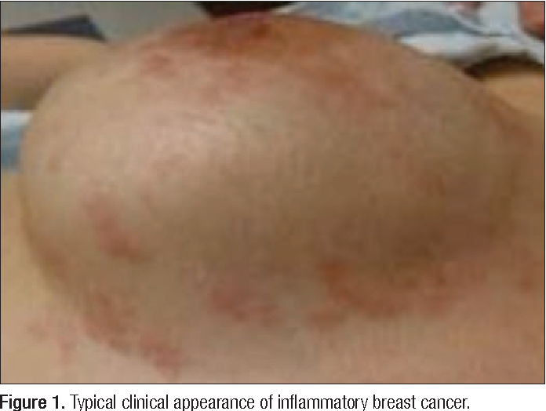
Téma – bemutatás
Az elhízás hatása a mellrák kiújulására az MRD-vel együtt nagyon magas kockázati tényező
Nem ismert az elhízás és a kiújulás közti ok-okozati kapcsolat
Nem ismert az elhízás és az MRD közti kapcsolat
← nem dokumentáltak sem emberben sem állaton
ugyanakkor a WHO a rák okaként tartja számon
*
Leggyakoribb halálos rák az emlőrák, 30–40%
USA nőknél elhízás prevalenciája > 40%
Túlsúlyt valószínűbb oknak tartják a dohányzásnál is!
Független a menopausatól
Elsődleges mellrák okaként tartják csak számon
Nem korlátozódik a kiújult rák a korábbi típusára és helyére sem!
=> egérkísérletek
MRD - minimális reziduális betegség
pl: minimálisan visszamaradt rákos sejtek korábbi megbetegedésből amik túlélik a kezelést valamiért
*Nagyságrendi szemléltetés, nem pontos adatok!

Slide 3
Téma – vizsgálat menete
Az elhízás hatása a mellrák kiújulására az MRD-vel együtt nagyon magas kockázati tényező
Nem ismert az elhízás és a kiújulás közti ok-okozati kapcsolat
Nem ismert az elhízás és az MRD közti kapcsolat
← nem dokumentáltak sem emberben sem állaton
ugyanakkor a WHO a rák okaként tartja számon
MMTV-rtTA ortotopikus vizsgálata
- Testzsírszázalék
- glükóz tolerancia
- enzimhez kötött immunszorbens vizsgálattal
- szöveti transzkriptomika mérésekkel
Reagálók - 60% kcal étrend
Nem reagálók (diétáztatott) kontroll - 10% kcal étrend
Onkogén downregulációt követően klinikai kiújulást kerestek
- testsúlyt hetente kétszer mérték, 250 napon át
Megfigyeléses cohort prospektív vizsgálat
Ortotopikus recipiens -
a sejtek normális elhelyezkedése a testen belüli
downreguláció – a sejtek membránján található receptorok mennyisége csökken
MMTV – egér emlő vírusok
szöveti transzkriptomika
- genomról átíródó RNS molekulák nagy áteresztőképességű vizsgálata
MRD - minimális reziduális betegség
pl: minimálisan visszamaradt rákos sejtek korábbi megbetegedésből amik túlélik a kezelést valamiért
onkogén – egy gén ami proteint alakít át, ha hibásan műkődik akkor rák jelző lehet egereknél
rtTA - Tet Repressorfehérjék erős DNS megkötő doménjének változata

Slide 4
Cohorsok
 | 60% kcal étrend |  | 10% kcal étrend
 | Elhízott egerek | Nem elhízott egerek | Kontroll egerek
 | éhgyomori hiperglikémia, hiperinzulinémia
 | csökkent glükóztolerancia
 | csökkent szérum adiponektinszint
 | emelkedett leptin, rezisztin
BMI | 30 kg/m2 | 24,9 kg/m2
Tumor kiújulása (napokban kifejezve) | 53 | 87 | 80
Testzsír százalék (p) az elhízotthoz képest 95%-os konfidencia intervallumon |  | 1.52–4.16 hazard ratio 2.52 | 1.42–3.63 hazard ratio 2.27
Maradék tumorsejtek (p < 0,001) | 12 550 ± 991 | 7339 ± 2182 | 4793 ± 1618
éhgyomori hiperglikémia – ismétlődő napszaki minták szabályozási zavara (minden diabétesz betegnél ismert)
adiponektinszint – protein alapú hormon ami az egész test anyagcseréjét befolyásolja
relapszus - tünetek és panaszok újbóli megjelenése javulás vagy tünetmentes időszak után

Slide 5
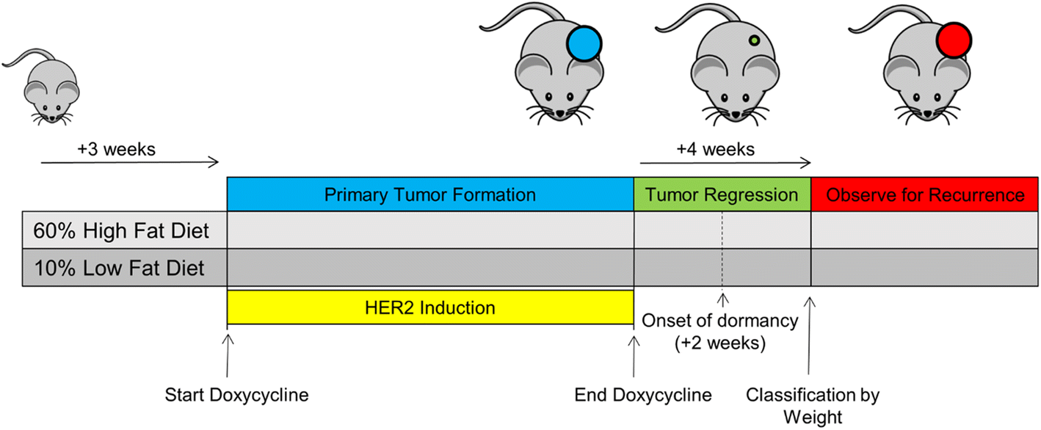
Populáció előálítása
MRD - minimális reziduális betegség ~ pl: minimálisan visszamaradt rákos sejtek korábbi megbetegedésből
relapszus - tünetek és panaszok újbóli megjelenése javulás vagy tünetmentes időszak után
Doxycycline antibiotikum 0.03 mg/ml

Slide 6
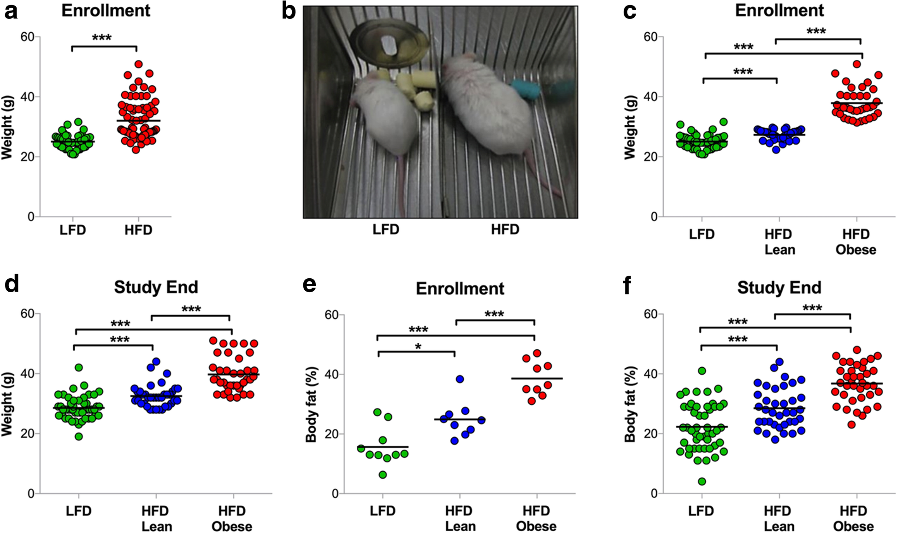
Populáció testtömege a második tumor kialakulása előtt és után mérve
Hízlalón de nem elhízott | Hízlalón és elhízott
30 kg/m2 BMI | 24,9 kg/m2
LFD – diétáztatott
HFD Obese - hízlaló étrenden és elhízott
HFD Lean – hízlaló étrenden és nem hízott el
relapszus - tünetek és panaszok újbóli megjelenése javulás vagy tünetmentes időszak után
HFD Lean: testtömege kevesebb mint 20%-kal több a korban hasonló HFD Obese egérnél
4,6 hónapig tartott az első tumor
Nőknél hasonló az arány:
Sovány: BMI < 25 kg/m2
Elhízott: ≥ 30 kg/m2

Slide 7
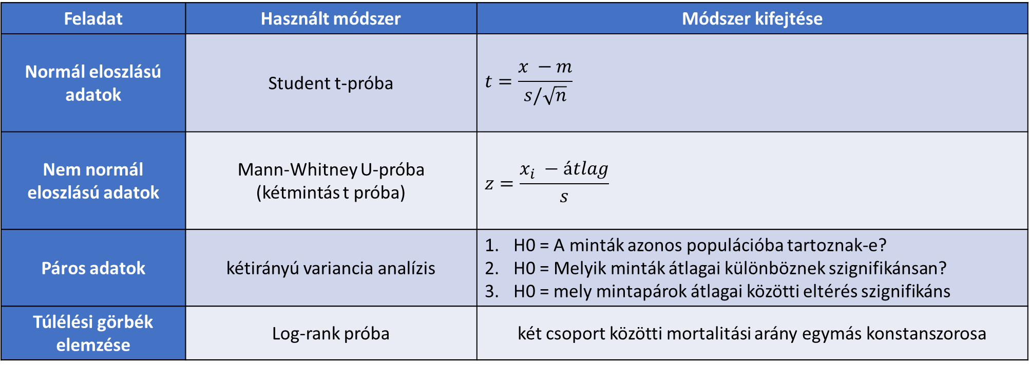
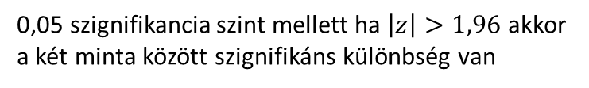
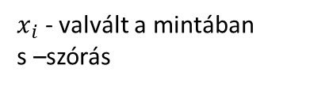
Eredmények – számításhoz használt modellek
P < 0,05
95% konfidncia intervallumon számolva minden hazard ratio
Feladat | Használt módszer | Módszer kifejtése
Normál eloszlású adatok | Student t-próba | $$t=\frac{x −m}{s/\sqrt{n}}$$
Nem normál eloszlású adatok | Mann-Whitney U-próba (kétmintás t próba) | $$z=\frac{x_{i} −átlag}{s}$$
Páros adatok | kétirányú variancia analízis | H0 = A minták azonos populációba tartoznak-e? H0 = Melyik minták átlagai különböznek szignifikánsan? H0 = mely mintapárok átlagai közötti eltérés szignifikáns
Túlélési görbék elemzése | Log-rank próba | két csoport közötti mortalitási arány egymás konstanszorosa
x- valvált a mintában
s – becsült szórás
m – a nullhipotézis értéke
n- minta elemszáma
$x_{i}$ - valvált a mintában
s –szórás
0,05 szignifikancia szint mellett ha $\left|z\right|>1,96$ akkor a két minta között szignifikáns különbség van
t-próba – van-e szignifikáns különbség két adatsor átlaga között VAGY egy mintában egy valvált átlaga szignifikánsan különbözik-e adott értéktől
Mann-Whitney -próba – két minta azonos eloszlásból származik-e
kétirányú variancia analízis (2w ANOVA) – több szinten (jelelmző alapján) hasonlít össze két-két párbaállíott értékeket két azonos hosszú megfigyelésből
varianciaanalízis - egyező szórású, normális eloszlású csoport átlagának összevetés

Slide 8
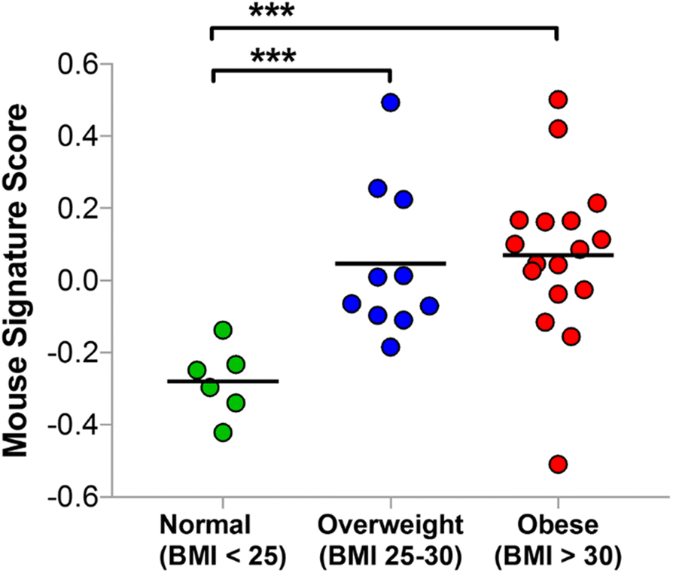
Populáció pontozása
az eredmények azt mutatják, hogy az FVB/N egerek elhízását hiperglikémia, hiperinzulinémia és csökkent glükóztolerancia kíséri, ami inzulinrezisztenciára utal
túlsúlyos és elhízott egyénekből származó emberi zsírszövet magasabb pontszámot mutat, mint a nem elhízott egyének zsírszövete

Slide 9
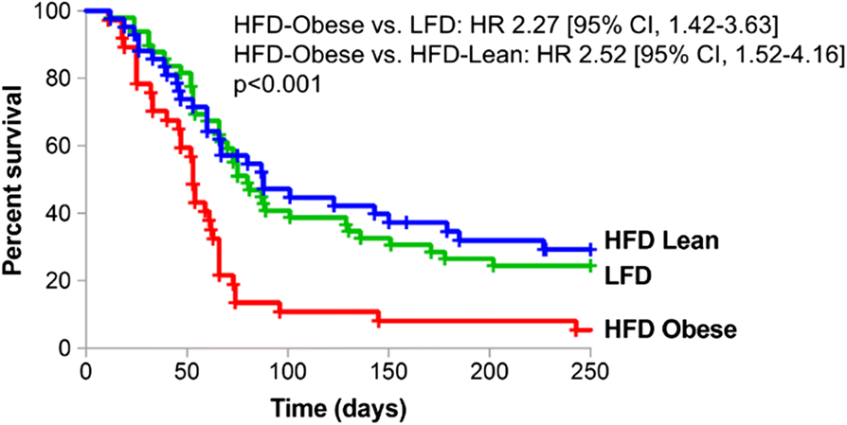
Populáció túlélése
HFD-Lean és LFD egerek között alacsony különbség
Nőtt az incidencia aránya és a mellrák esetszáma is, így nem feltétlen köthető az elhízáshoz.
LFD – diétáztatott
HFD Obese - hízlaló étrenden és elhízott
HFD Lean – hízlaló étrenden és nem hízott el

Slide 10
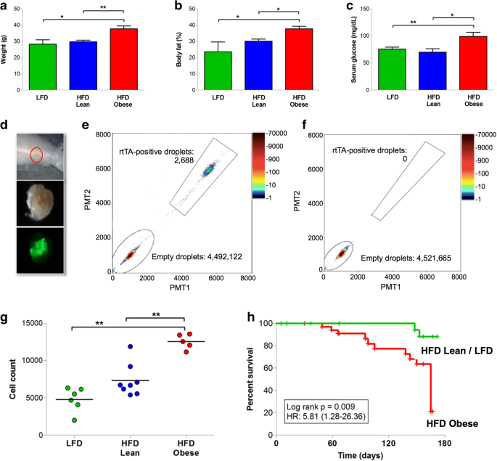
GMO Populáció VS hagyományos populáció
„MTB/TAN egerekhez hasonlóan a HFD-nek kitett TAN egerek is elhízottak lettek, ami a testtömeg növekedésében, a testzsír százalékos növekedésében és a megnövekedett glükózszintben nyilvánult meg a sovány kontroll egerekhez képest”
LFD – diétáztatott
HFD Obese - hízlaló étrenden és elhízott
HFD Lean – hízlaló étrenden és nem hízott el

Slide 11
Következtetés
 | Hízlalón de nem elhízott | Hízlalón és elhízott | diétázott
rtTA-pozitív tumorsejtek száma | 7339 ± 2182 | 12,550 ± 991 | 4793 ± 1618
log-rank p = 0.009, Hazard ratio 5.81, 95% Confidencia intervallum 1.28–26.36
LFD – diétáztatott
HFD Obese - hízlaló étrenden és elhízott
HFD Lean – hízlaló étrenden és nem hízott el

Slide 12
Következtetés
A vizsgálatok egy preklinikai modellt adnak arra a feltételezésre, hogy az elhízás összefüggésben áll a reziduális daganatsejtek megnövekedett túlélésével és fennmaradásával, valamint sugallja, hogy az összefüggés ok-okozati jellegű.

Slide 13
bibliográfia
„Body fat percentage bfp jelentése magyarul » DictZone Angol-Magy…”. Elérés 2021. december 2. https://dictzone.com/angol-magyar-szotar/body%20fat%20percentage%20bfp.
„Definition of Orthotopic - NCI Dictionary of Cancer Terms - National Cancer Institute”. NciAppModulePage, 2011. február 2. Nciglobal,ncienterprise. https://www.cancer.gov/publications/dictionaries/cancer-terms/def/orthotopic.
Ecker, Brett L., Jun Y. Lee, Christopher J. Sterner, Aaron C. Solomon, Dhruv K. Pant, Fei Shen, Javier Peraza, és mtsai. „Impact of obesity on breast cancer recurrence and minimal residual disease”. Breast Cancer Research 21, sz. 1 (2019. március 13.): 41. https://doi.org/10.1186/s13058-018-1087-7.
„Fasting hyperglycemia: etiology, diagnosis, and treatment - PubMed”. Elérés 2021. december 2. https://pubmed.ncbi.nlm.nih.gov/15321011/.
Goldfarb, Justin M., és J. Pippen. „Inflammatory Breast Cancer: The Experience of Baylor University Medical Center at Dallas”. Proceedings, 2011. https://doi.org/10.1080/08998280.2011.11928688.
Zádory Rendelő. „Gyógyszeres terápia”, 2011. október 10. https://www.zadoryrendelo.hu/terapiak/gyogyszeres-terapia/.
Ian J. Roney, Adam D. Rudner, Jean-François Couture, és Mads Kærn. „Improvement of the reverse tetracycline transactivator by single amino acid substitutions that reduce leaky target gene expression to undetectable levels | Scientific Reports”. Elérés 2021. december 2. https://www.nature.com/articles/srep27697.
„Mann–Whitney U Test”. In Wikipedia, 2021. november 27. https://en.wikipedia.org/w/index.php?title=Mann%E2%80%93Whitney_U_test&oldid=1057381220.
„Mann–Whitney-próba”. In Wikipédia, 2021. május 19. https://hu.wikipedia.org/w/index.php?title=Mann%E2%80%93Whitney-pr%C3%B3ba&oldid=23879869.
„Miért hasznos az adiponektin szint meghatározása?” Elérés 2021. december 2. https://www.endokrinkozpont.hu/hirek/miert-hasznos-az-adiponektin-szint-meghatarozasa.
Moody, Susan, Christopher Sarkisian, Kristina Hahn, Edward Gunther, Steven Pickup, Katherine Dugan, Nathalie Innocent, Robert Cardiff, Mitchell Schnall, és Lewis Chodosh. „Conditional activation of Neu in the mammary epithelium of transgenic mice results in reversible pulmonary metastasis”. Cancer cell 2 (2003. január 1.): 451–61. https://doi.org/10.1016/S1535-6108(02)00212-X.
„Mouse Mammary Tumor Virus - an overview | ScienceDirect Topics”. Elérés 2021. december 2. https://www.sciencedirect.com/topics/medicine-and-dentistry/mouse-mammary-tumor-virus.
„Oncogenes - an overview | ScienceDirect Topics”. Elérés 2021. december 2. https://www.sciencedirect.com/topics/neuroscience/oncogenes.
„Seqomics Kft.” Elérés 2021. december 2. http://www.seqomics.hu/hun/index.php?option=com_content&view=article&id=7&Itemid=109.
„TetR”. In Wikipedia, 2021. január 13. https://en.wikipedia.org/w/index.php?title=TetR&oldid=1000114640.
„Tuleles_20190327.pdf”. Elérés 2021. december 2. https://semmelweis.hu/kutlab/files/2019/03/Tuleles_20190327.pdf.
User, Super. „Relapszus”. Intima.hu - tematikus nőgyógyászati portál a nők intim védelmére. Elérés 2021. december 2. https://www.intima.hu/intim-szotar/relapszus.
„Varianciaanalízis”. In Wikipédia, 2020. május 14. https://hu.wikipedia.org/w/index.php?title=Varianciaanal%C3%ADzis&oldid=22627514.

